Slide 1
এই স্লাইডটি সম্মানিত শিক্ষকবৃন্দের জন্য।
স্লাইডটি উপস্থাপনের পূর্বে পাঠ্য পুস্তকের
সংশ্লিষ্ট পাঠের সাথে মিলিয়ে নিতে পারেন।
এই পাঠটি শ্রেণিকক্ষে উপস্থাপনের সময় প্রয়োজনীয় পরামর্শ প্রতিটি
স্লাইডের নিচে অর্থাৎ Slide Note এ সংযোজন করা হয়েছে।
আশা করি সম্মানিত শিক্ষকগণ পাঠটি উপস্থাপনের পূর্বে উল্লেখিত
Note দেখে নেবেন।
এই পাঠটি শ্রেণিকক্ষে উপস্থাপনের সময় প্রয়োজনীয় পরামর্শ প্রতিটি
স্লাইডের নিচে অর্থাৎ Slide Note এ সংযোজন করা হয়েছে।
আশা করি সম্মানিত শিক্ষকগণ পাঠটি উপস্থাপনের পূর্বে উল্লেখিত
Note দেখে নেবেন এবং F5 চেপে উপস্থাপন শুরু করতে পারেন।
Notes:
স্লাইডটি উপস্থাপনের পূর্বে পাঠ্য পুস্তকের সংশ্লিষ্ট পাঠের সাথে মিলিয়ে নিতে পারেন। শিখনফল অর্জনের জন্য কোন স্লাইডটি কিভাবে প্রেজেন্টেশন করবেন স্লাইডের ছবি ও ভিডিওর সাথে নিজের জ্ঞানকে মিলিয়ে নিতে পারেন।

Slide 2
স্বাগতম
Notes:
শিক্ষক প্রশ্ন করতে পারেন এটি কিসের ছবি? এটি দিয়ে কি কাজ করা হয়? শিক্ষার্থীর উত্তর দেয়ার চেষ্টা করবে । না পারলে শিক্ষক বলে দিতে পারেন। ছোট বস্তুকে কয়েক গুণ বড় করে দেখানো হয়। ক্ষুদ্র বস্তু বা পরমাণু সম্পর্কে জানতে আজকের ক্লাশে তোমাদেরকে স্বাগত জানাচ্ছি।

Slide 3
পরিচিতি
মোহাম্মদ নাসির উদ্দিন
সহকারী শিক্ষক
দুলালপুর এস,এম,এন্ড কে উচ্চ বিদ্যালয়
ব্রাহ্মণপাড়া, কুমিল্লা।
unasir983@yahoo.com
Mob.-01745038513
শ্রেণি: সপ্তম
বিষয়: বিজ্ঞান
অধ্যায়: ষষ্ঠ
Notes:
পরিচিতি স্লাইডটি শুধু শিক্ষকের জন্য। কন্টেন্টটির মানসম্মত করার জন্য মতামত দিলে কৃতজ্ঞ থাকবো।

Slide 4
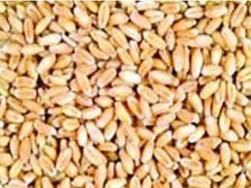
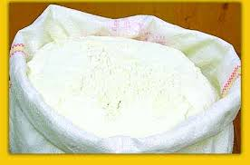
গম হতে কী পাওয়া যায়?
আটা
গম
গমের ক্ষুদ্র ক্ষুদ্র কণাকে কি বলে?
Notes:
শিক্ষক বলতে পারেন গম যদি পদার্থ হয় তাহলে আটা হচ্ছে গমের ক্ষুদ্র ক্ষুদ্র কণা। এবার প্রশ্ন করতে পারেন ক্ষুদ্র ক্ষুদ্র কণা দ্বারা কি হয়? শিক্ষার্থীরা উত্তর দেয়ার চেষ্টা করবে না পারলে শিক্ষক বলে দেবেন।

Slide 5
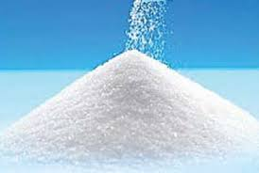
ক্ষুদ্রতম কণার মতবাদ
Notes:
পাঠ শিরোনাম ও তারিখ বোর্ডে লিখে নিবেন।

Slide 6
শিখনফল
এই পাঠ শেষে শিক্ষার্থীরা-
1. মৌলিক ও যৌগিক পদার্থ কী তা বলতে পারবে
2. অণু ও পরমাণুর মধ্যে পার্থক্য বলতে পারবে
3. ক্ষুদ্রতম কণার মতবাদ ব্যাখ্যা করতে পারবে
4. জন ডাল্টনের পরমাণুবাদ ব্যাখ্যা করতে পারবে।

Slide 7
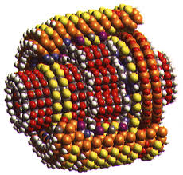
পদার্থ
ক্ষুদ্রতম কণা
পদার্থ কী দিয়ে তৈরি?
Notes:
শিক্ষক মহোদয় শ্রেণিকক্ষে স্লাইডটি প্রদর্শনের পূর্বে বলে দিবেন পরমাণু এত ক্ষুদ্র যে উহাদেরকে খালি চোখে দেখা যায় না। বুঝার সুবিদার্থে বড় করে দেখানো হয়েছে।

Slide 8
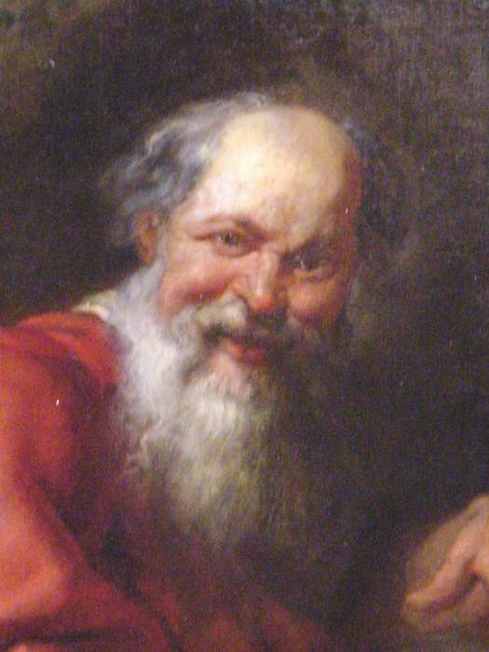
গ্রিক দার্শনিক ডেমক্রিটাস
মতবাদঃ সকল পদার্থ ক্ষুদ্র ক্ষুদ্র অবিভাজ্য কণা দিয়ে তৈরি। এই ক্ষুদ্রতম কণার নাম পরমাণু বা এটম।
পদার্থ সম্পর্কে তাঁর মতবাদ কি তোমরা জান?
চিত্রের লোকটিকে তোমরা চিন?
মতবাদের সালঃ খ্রিষ্টপূর্ব ৪০০ অব্দ।

Slide 9
ক্ষুদ্রতম অংশ
ক্ষুদ্রতম অংশ
ক্ষুদ্রতম কণা
পদার্থ
অ্যারিস্টটালের মতেঃ পদার্থের কণাগুলো ক্ষুদ্র হতে ক্ষুদ্রতর হতে থাকবে।
Notes:
শিক্ষক মহোদয় শ্রেণিকক্ষে স্লাইডটি প্রদর্শনের পূর্বে বলে দিতে পারেন পরমাণু এত ক্ষুদ্র যে উহাদেরকে খালি চোখে দেখা যায় না। বুঝার সুবিদার্থে বড় করে দেখানো হয়েছে।
অথবা এ দৃশ্যটি অণুবীক্ষন যন্ত্রে দেখানো হয়েছে।

Slide 10
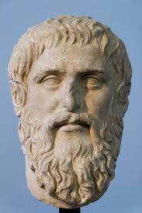
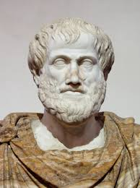
দার্শনিক প্লেটো
দার্শনিক অ্যারিস্টটল
দার্শনিক প্লেটো ও অ্যারিস্টটল এর মতবাদঃ পদার্থসমূহ অবিচ্ছেদ্য এবং ভাঙনের কোন সীমা নেই অর্থাৎ যতই ভাঙ্গা হোক না কেন, পদার্থের কণাগুলো ক্ষুদ্র হতে ক্ষুদ্রতর হতে থাকবে।
চিত্রের লোক দুই জন কে তোমরা চিন?
Notes:
সংশ্লিষ্ট পাঠটি নিরব পাঠের শিক্ষার্থীদেরকে পাঁচ মিনিট সময় দিতে পারেন। শিক্ষার্থীরা কোথাও নয়া বুঝলে শিক্ষক বোর্ডে বিষয়টি পরিষ্কার করবেন।

Slide 11
মৌলিক পদার্থ
একই ধরণের ক্ষুদ্র ক্ষুদ্র কণা দিয়ে গঠিত পদার্থ। (মৌলিক পদার্থ)
Notes:
শিক্ষক মহোদয় শ্রেণিকক্ষে স্লাইডটি প্রদর্শনের পূর্বে বলে দিবেন পরমাণু এত ক্ষুদ্র যে উহাদেরকে খালি চোখে দেখা যায় না। ইলেকট্রন অণুবীক্ষন যন্ত্রের সাহায্যে কয়েক লক্ষ গুণ বড় করে দেখলে উহাদেরকে দেখা যায়। বুঝার সুবিদার্থে বড় করে দেখানো হয়েছে।

Slide 12
H
O
H
হাইড্রোজেনের দুইটি পরমাণু ও অক্সিজেনের একটি পরমাণু মিলে পানির একটি অণু তৈরি করেছে।
ভিন্ন রকমের পরমাণু দিয়ে গঠিত পদার্থ। (যৌগিক পদার্থ)
Notes:
এ রকম কিছু যৌগিক অণুর উদাহরণ শিক্ষার্থীদের কাছ থেকে বের করে আনার চেষ্টা করতে পারেন।

Slide 13
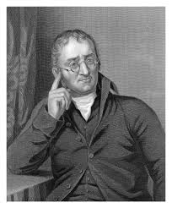
সাল: ১৮০৩ খ্রিস্টাব্দ
ইংরেজ বিজ্ঞানী জন ডাল্টন
জন ডাল্টনের মতবাদঃ
১। মৌলিক পদার্থসমূহ পরমাণু নামক ক্ষুদ্র ক্ষুদ্র কণা দিয়ে গঠিত।
২। একটি মৌলের বা মৌলিক পদার্থের সকল পরমাণু একই রকম।
৩। একটি মৌলের পরমাণুসমূহ অপর মৌলের পরমাণুসমূহ হতে ভিন্ন রকম।
৪। যৌগিক পদার্থসমূহ একের অধিক মৌলিক পদার্থ দিয়ে গঠিত।
Notes:
এই স্লাইডটি প্রেজেন্টেশনের পূর্বে মতবাদ গুলো শিক্ষার্থীদের কাছ থেকে বের করে আনার চেষ্টা করতে পারেন। শিক্ষার্থীরা নয়া পারলে স্লাইডটি দেখাতে পারেন।

Slide 14
একক কাজ
সময়: ১০ মি.
পদার্থের ক্ষুদ্রতম কণা সম্পর্কে ডেমক্রিটাস, অ্যারিস্টটল ও জন ডাল্টনের মতবাদের মধ্যে কোন মতবাদটি সর্বজন সমর্থিত এবং কেন? যুক্তিসহ তোমার মতামত দাও।

Slide 15
পদার্থ
পরমাণু
Notes:
শিক্ষক মহোদয় শ্রেণিকক্ষে স্লাইডটি প্রদর্শনের পূর্বে বলে দিবেন পরমাণু এত ক্ষুদ্র যে উহাদেরকে খালি চোখে দেখা যায় না। ইলেকট্রন অণুবীক্ষন যন্ত্রের সাহায্যে কয়েক লক্ষ গুণ বড় করে দেখলে উহাদেরকে দেখা যায়। বুঝার সুবিদার্থে বড় করে দেখানো হয়েছে।

Slide 16
দলগত কাজ
সময়: ১০ মি.
অণু ও পরমাণুর মধ্যে ৩টি পার্থক্য লেখ।
Notes:
শিক্ষার্থীদেরকে কয়েকটি দলে ভাগ করে দিতে পারেন । দলীয় কাজে উল্লেখিত বিষয়গুলো বেরিয়ে না আসলে শিক্ষক শিক্ষার্থীদেরকে জানিয়ে দিতে পারেন।

Slide 17
মূল্যায়ন
1. পরমাণুবাদে অবদান আছে এমন তিনজন দার্শনিক ও বিজ্ঞানীর নাম বল।
2. অণু ও পরমাণুর মধ্যে দুইটি পার্থক্য উল্লেখ কর।
3. পরমানূ সম্পর্কে জন ডাল্টনের তিনটি মত উল্লেখ কর।
Notes:
উল্লেখিত প্রশ্ন ছাড়াও শিক্ষক নিজ থেকে পাঠ সংশিষ্ট প্রশ্নের মাধ্যমে শিক্ষার্থীকে মূল্যায়ন করতে পারেন।

Slide 18
বাড়ির কাজ
ডেমোক্রিটাস, অ্যারিস্টটাল ও জন ডাল্টনের মতবাদের মধ্যে অমিলগুলো লিখে আনবে।
Notes:
শিক্ষক ইচ্ছে করলে পাঠ সংশ্লিষ্ট অন্য কোন সৃজনশীল প্রশ্নও দিতে পারেন।

Slide 19
ধন্যবাদ

Slide 20
কৃতজ্ঞতা স্বীকার
শিক্ষা মন্ত্রণালয়, মাউশি, এনসিটিবি ও এটুআই এর সংশ্লিষ্ট কর্মকর্তাবৃন্দ এবং কন্টেন্ট সম্পাদক হিসাবে যাঁদের নির্দেশনা, পরামর্শ ও তত্ত্বাবধানে এই মডেল কন্টেন্ট সমৃদ্ধ এরা হলেন-
জনাব সামসুদ্দিন আহমেদ তালুকদার
প্রভাষক, টিটিসি, কুমিল্লা।
জনাব খাদিজা ইয়াছমিন
সহকারী অধ্যাপক, টিটিসি, ঢাকা।
জনাব মোঃ তাজুল ইসলাম
সহকারী অধ্যাপক, টিটিসি, পাবনা।

